Slide 1
Projektinis darbas su „mBot“
Mantas Zambacevičius IFF-4/1
Ernestas Venckus IFF-4/3

Slide 2
Užduotis
Suprogramuoti robotą, kuris gebėtų sekti liniją bei išvengti kelyje pasitaikiusių kliūčių

Slide 3
Užduoties analizė
Užduočiai realizuoti bus naudojami 2 roboto jutikliai – linijos sekimo bei ultragarso

Slide 4
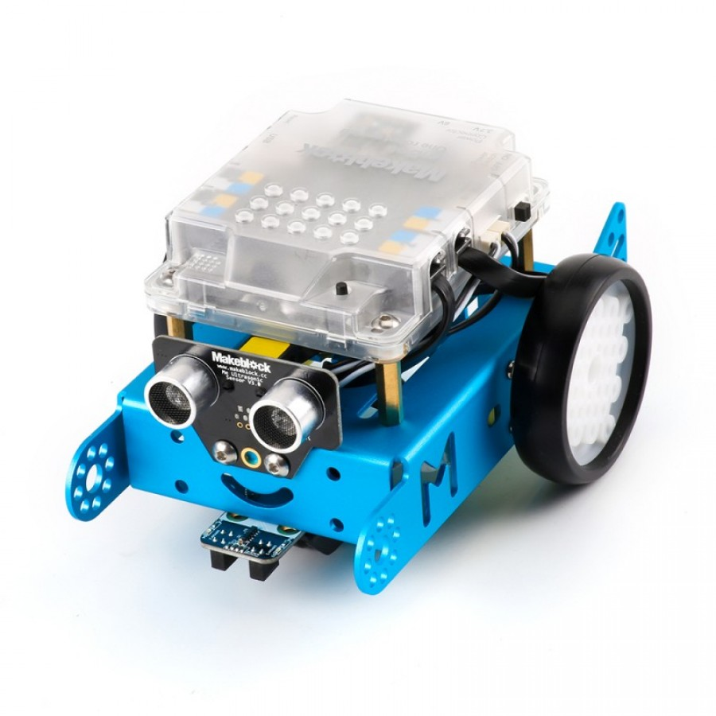
Makeblock mBot

Slide 5
Demonstracija

Slide 6
Šaltiniai

